Slide 1

종합설계 제안서
AR 기술을 이용한
가구 배치 프로그램
AR Furniture Visualization APP
2016154011 김진원 2016154023 이재솔 2019150052 최정인

Slide 2
종합 설계 개요
시스템 수행 시나리오
시스템 구성도
개발 환경 및 개발 방법
업무 분담
종합 설계 수행 일정
필요기술 및 참고문헌
연구 배경 및 개발 목표
# AR Furniture
CONTENT

Slide 3
# AR Furniture
종합 설계 개요
AR을 통해 가구 배치를 시뮬레이션 할 수 있는 모바일 어플리케이션
판매자가 판매하는 제품의 모델링과 정보를 사용자에게 제공한다
사용자는 증강현실 기술을 이용하여 제품을 공간에 배치해 볼 수 있다
가구 추천 알고리즘과 입력된 사용자 정보를 바탕으로 사용자에게 적합한 제품을 추천한다

Slide 4
# AR Furniture
연구 배경 및 개발 목표
주제 선정 배경
코로나19 로 인하여 실내에 있는 시간이 길어짐
실내 인테리어에 대한 관심의 증가
비대면으로 제품 선택에 도움을 줄 수 있는 방법의 필요성
개발 목표
사용자는 증강현실 기술을 이용, 직접 판매점에 가지 않고도 제품을 배치해볼 수 있다.
CNN 학습을 통한 이미지 분류를 통하여 실제 공간에 적합한 가구를 추천

Slide 5
# AR Furniture
연구 배경 및 개발 목표
기대 효과
사용자는 직접 판매점에 가지 않고도, 제품의 크기, 모양 등의 정보를
직관적으로 얻을 수 있다.
사용자는 어플을 통해 가구 배치를 시뮬레이션 해 볼 수 있다.
사용자는 어플을 통해 실내공간의 무드에 맞는 가구를 추천 받고
인테리어에 쉽게 접근 할 수 있다.
판매자는 사용자에게 해당 서비스를 제공하여 수익성을 극대화 할 수 있다.

Slide 6








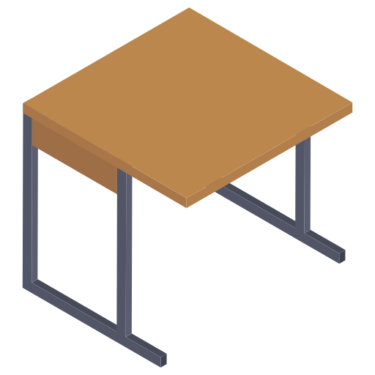




# AR Furniture
수행 시나리오
Application
Server
학습된 모델
1. 가구 배치
시뮬레이션
가구 정보
DB
2. 사용자
맞춤형
가구 추천
실내공간
이미지
이미지 분류
크롤링
추천된 가구

Slide 7

# AR Furniture
시스템 구성도
클라우드 서버

Slide 8
# AR Furniture
개발 방법
Application
Unity를 이용한 안드로이드 어플리케이션 개발
ARCore SDK를 통한 AR 구현
OpenCV의 Yolo Object Detection을 통한 객체 인식 구현
Server / DB
클라우드 플랫폼을 이용한 서버 구축
Tensorflow를 통한 딥 러닝 서버 환경 구축
데이터 베이스 구축
CNN을 이용한 이미지 분류 구현
크롤링을 통해 얻은 training data set을 통하여 학습된 모델 구축

Slide 9
# AR Furniture
업무 분담
 | 김진원 | 이재솔 | 최정인
자료수집 | Unity 자료 조사 AR Core 자료 조사 | Unity 자료 조사 클라우드 서버 자료 조사 | Tensorflow 자료 조사 CNN 모델 자료 조사
설 계 | AR core 설계 | 어플리케이션, 서버, DB의 연동 설계 | CNN 모델 설계
구 현 | 카메라를 통한 AR 기능 구현 | 클라우드 서버 구현 | 이미지 분류 모델 구현
테스트 | 어플리케이션 작동 테스트 가구 배치 기능 작동/정확성 테스트 가구 추천 기능 작동/ 테스트 통합 테스트 / 유지보수

Slide 10
# AR Furniture
종합 설계 수행일정
항목 | 12월 | 1월 | 2월 | 3월 | 4월 | 5월 | 6월 | 7월 | 8월 | 9월 | 10월
요구 사항 정의 및 분석
시스템 설계 및 상세 설계
구현
시험 및 데모
문서화 및 발표
산업기술대전
최종 보고서 작성 및 패키징

Slide 11
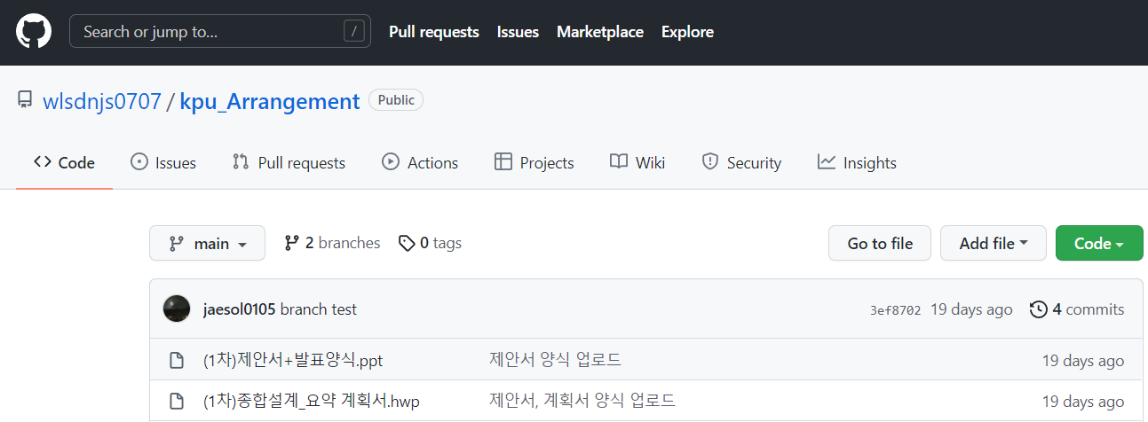
# AR Furniture
Github
Github
https://github.com/wlsdnjs0707/kpu_Arrangement

Slide 12
감사합니다

